Slide 1
WORKING IN A PUBLISHING HOUSE
HOW DOES IT WORK?
WHAT DOES IT NEED?

Slide 2
LAVORARE IN UNA CASA EDITRICE
COME FUNZIONA?
A COSA SERVE?

Slide 3
PRE – REQUISITES PRIOR KNOWLEDGE
COMPETENCES TO WORK IN PUBLISHING
A high school degree
Two years’ experience in communication minimum (media, audio-vision) or in publishing houses
Familiarity with basic digital programs ( Office, Excel, …)
Foreign language/s knowledge(English, French, German, Spanish, Chinese, Russian …)
Soft skills
Communication skills
High motivation
Reliability and availability

Slide 4
PREREQUISITI - CONOSCENZE PRECEDENTI
COMPETENZE PER LAVORARE NELL'EDITORIA
Un diploma di scuola superiore
Minimo due anni di esperienza nella comunicazione (media, audiovisione) o in case editrici
Familiarità con i programmi digitali di base (Office, Excel, ...)
Conoscenza lingua/e straniera/e (inglese, francese, tedesco, spagnolo, cinese, russo ...)
Abilità trasversali
Abilità comunicative
Alta motivazione
Affidabilità e disponibilità

Slide 5
PUBLISHING ACTIVITIES
«Publishing» → the act or business of selling and distributing of books, magazines or digital books.
A publishing house: interactions with writers and selling business.
Publishing house profiles:
Writer/poet/essayist, playwright
Editing director
Translator
Illustrator
Graphic editor
Editorial agent
Copy editor

Slide 6
ATTIVITÀ EDITORIALI
«Editoria » → l'atto o l'attività di vendita e distribuzione di libri, riviste o libri digitali.
Una casa editrice: interazioni con scrittori e attività di vendita.
Profili della casa editrice:
Scrittore/poeta/saggista, drammaturgo
Direttore del montaggio
Traduttore
Illustratore
Editor grafico
Agente editoriale
Copy editor

Slide 7
THE COPY EDITOR
THE ROLE OF THE COPY EDITOR
reads the text of the document (ready to be published)
checks syntax, grammar, syllabication and readability,
checks adherence to editorial policies and style
rearranges paragraphs, images and advertisements inside the text
works alongside a fact-checker → oversees veracity of facts.

Slide 8
COMPETENZE DEL COPY EDITOR
conoscenza approfondita della lingua
senso dello stile (per rispettare lo scrittore)
pensiero critico → per rendere l'articolo chiaro e comprensibileexcellent interpersonal interactions
laurea in Lettere o in Scienze della Comunicazione
IL COPY EDITOR

Slide 9
COMPETENCES OF THE COPY EDITOR
extraordinary knowledge of the language
sense of style (to respect the writer’s)
critical thinking → to make the article clear and understandable
excellent interpersonal interactions
degree in Literature or in Communication Sciences
THE COPY EDITOR

Slide 10
IL COPY EDITOR
IL RUOLO DEL COPY EDITOR
legge il testo del documento (pronto per essere pubblicato)
controlla la sintassi, la grammatica, la sillabazione e la leggibilità,
verifica l'aderenza alle politiche editoriali e lo stile
riorganizza i paragrafi, le immagini e la pubblicità all'interno del testo
collabora con un fact-checker → controlla la veridicità dei fatti.

Slide 11
LITERARY AGENT
A LITERARY AGENT: AN INTERMEDIARY
looking for companies willing to publish a certain literary work
assisting companies during sale
dealing negotiation with publishing house.
PRE-REQUISITES
deep knowledge in:
the legal assistance field
the literary field.
help remain in contact with several publishing houses → to have an array of possible investors.
AVERAGE SALARY
15-20% of the total writer’s income (including taxes) and can be specialized in specific genres or not.

Slide 12
AGENTE LETTERARIO
UN AGENTE LETTERARIO: UN INTERMEDIARIO
ricerca aziende disposte a pubblicare una determinata opera letteraria
assiste le aziende durante la vendita
Tratta negoziazioni con la casa editrice.
PREREQUISITI
profonde conoscenze:
nel campo dell'assistenza legale
nel campo letterario.
nell’aiutare a rimanere in contatto con diverse case editrici → per avere una schiera di possibili investitori.
STIPENDIO MEDIO
15-20% del reddito totale dello scrittore (tasse incluse) e può essere specializzato in generi specifici o meno.

Slide 13
LITERARY SCOUT
Literary scouts are people working for scouting agencies but are also hired by productions company on the film side. Scouting agencies are often hired or affiliated to publishing houses, which are looking for new authors.
Their job is to pay attention to new emerging writers, but they keep an eye on everything happening on the “Book Market”. In this way they are a great source of income both for authors and agencies.
A literary scout must have a great knowledge of both economic sciences and literature: indeed, they must be aware of the quality of the literary work they are reading.
Even if being a literary agent you get to read a lot, the amount of work can become very stressful, as stated by several professional scouts.

Slide 14
SCOUT LETTERARIO
Gli scout letterari sono persone che lavorano per agenzie di scouting, ma possono essere assunti anche da società di produzioni cinematografica. Le agenzie di scouting sono spesso assunte o affiliate a case editrici, che sono alla ricerca di nuovi autori.
Il loro lavoro è stare attenti ai nuovi scrittori emergenti, ma tengono d'occhio tutto ciò che accade nel "Mercato del Libro". In questo modo sono una grande fonte di guadagno sia per gli autori che per le agenzie.
Uno scout letterario deve avere una grande conoscenza sia delle scienze economiche che della letteratura: deve infatti essere consapevole della qualità dell'opera letteraria che sta leggendo.
Anche se essendo un agente letterario legge molto, la mole di lavoro può diventare molto stressante, come affermato da diversi scout professionisti.

Slide 15
FRIULI DATA
In 2019 the Book Market increased 2.8%. (books sold)
The publishing sector is increasingly oriented towards foreign production.
Publishing is progressively recovering from the crisis that began in 2010-2011, with an increase in active publishing houses.

Slide 16
DATI DEL FRIULI
Nel 2019 il mercato del libro è cresciuto del 2,8%. (libri venduti)
Il settore editoriale è sempre più orientato alla produzione estera.
L'editoria si sta progressivamente riprendendo dalla crisi iniziata nel 2010-2011, con un aumento delle case editrici attive.

Slide 17
FRIULI DATA
PUBLISHING
The number of titles published remains stable and production in all macro-genres is growing.
The decline in the production of titles and e-books is confirmed.
The sale of rights is growing but the prices of books are still lower than the 2010 values.
The bookshop is confirmed as the main channel through which Italians buy books to read.

Slide 18
DATI DEL FRIULI
EDITORIA
Il numero di titoli pubblicati resta stabile e cresce la produzione in tutti i macro generi.
Si conferma il calo della produzione di titoli ed e-book.
Cresce la vendita dei diritti ma i prezzi dei libri sono ancora inferiori ai valori del 2010.
La libreria si conferma il principale canale attraverso il quale gli italiani acquistano libri da leggere.

Slide 19
READERS IN FRIULI VENEZIA GIULIA
The inhabitants of Friuli Venezia Giulia are the most assiduous in the country for reading books.
51.7% of citizens over the age of six read at least one book in 2018, eleven points higher than the national average, (that is 40.6%)
19% of readers in the region reads at least one book a month (Italy:14.3)
52.1% of citizens usually read newspapers (against 38% of the country)

Slide 20
LETTORI IN FRIULI VENEZIA GIULIA
Gli abitanti del Friuli Venezia Giulia sono i più assidui del paese per la lettura di libri.
Il 51,7% dei cittadini di età superiore ai sei anni ha letto almeno un libro nel 2018, undici punti in più rispetto alla media nazionale (ovvero il 40,6%)
Il 19% dei lettori della regione legge almeno un libro al mese (Italia: 14,3)
Il 52,1% dei cittadini legge abitualmente i giornali (contro il 38% del Paese)

Slide 21
CULTURAL OFFERS FRIULI-VENEZIA-GIULIA 4TH GROUP: KOCI ERMA, MOSETTI GINEVRA, SCHIFF JOELE, TONELLI ADELE

Slide 22
OFFERTE CULTURALI FRIULI-VENEZIA-GIULIA 4° GRUPPO: KOCI ERMA, MOSETTI GINEVRA, SCHIFF JOELE, TONELLI ADELE

Slide 23
CULTURAL HERITAGE
“The goods that asset the cultural heritage of the region
in its various aspects:
historical, artistic, archeological, architectural, environmental,
archival, book and other goods that set up the historical and cultural patrimony.”
Treccani Encyclopaedia

Slide 24
PATRIMONIO CULTURALE
“ I beni che costituiscono il patrimonio della regione nei suoi vari aspetti:
storico, artistico, archeologico, architettonico, ambientale,
archivistico, librario e altri beni che costituiscono il patrimonio storico e culturale. ”
Enciclopedia Treccani

Slide 25
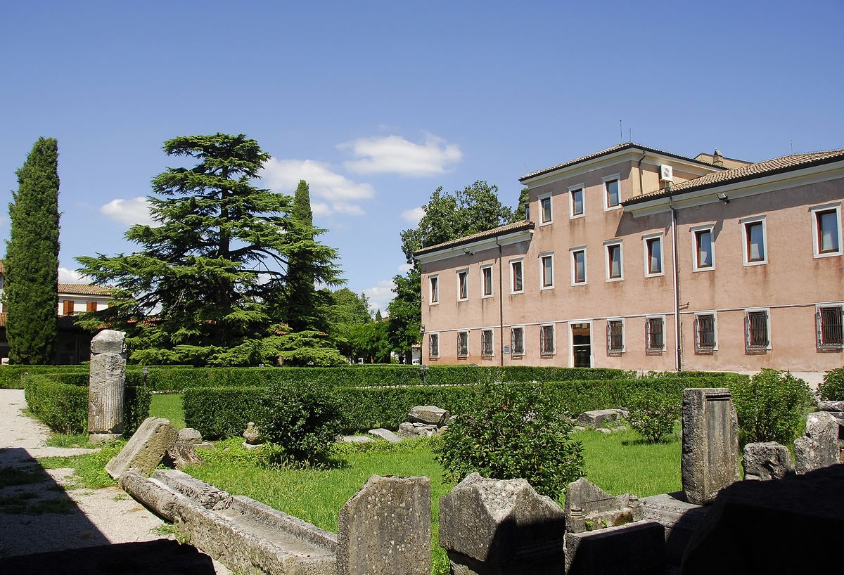
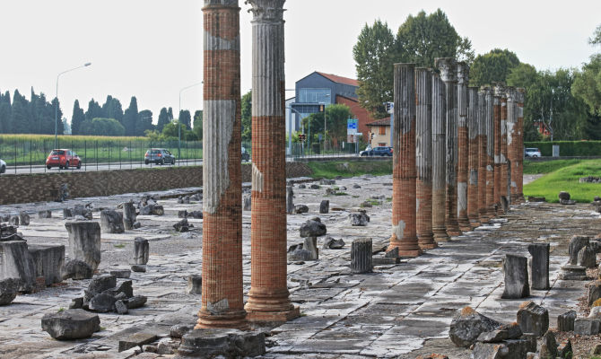
CULTURAL OFFER
Over 100 museums
5 eco-museums
22 theatres
Environmental goods worth of protection
Archaeological site of Aquileia

Slide 26
OFFERTA CULTURALE
Oltre 100 musei
5 eco-musei
22 teatri
Beni ambientali meritevoli di protezione
Sito archeologico di Aquileia

Slide 27
MUSEUMS
88,6% museums and galleries
5,1% archaeological parks
5,7% monuments
0,6% eco-museums
Museum Renato Raffaelli

Slide 28
MUSEI
88,6% musei e gallerie
5,1% parchi archeologici
5,7% monumenti
0,6% eco-musei
Museum Renato Raffaelli

Slide 29
ECONOMICAL VALUE
Ranked 9th by cultural profit (1.7 billion euros per year)
33.000 people employed in cultural activities
 | FVG | ITALY (AVERAGE)
EMPLOYEES | 6,2% | 2,7%
GDP | 5,3% | 8,9%
Data referring to 2018
SOURCE

Slide 30
VALORE ECONOMICO
Classificata 9° per profitto culturale (1,7 miliardi di euro)
33.000 persone impiegate in ambiti culturali
 | FVG | ITALIA (MEDIA)
IMPIEGATI | 6,2% | 2,7%
PIL | 5,3% | 8,9%
Dati in riferimento al 2018
FONTE

Slide 31
SUPPORT PLAN
Support cultural activities to recover from the pandemic’s effects
Goals:
Conservation and restoration of cultural heritage
Promote new cultural activities
Support economical expenses (electricity, hydric plants etc.)
Pay insurances
SOURCESOURCE

Slide 32
PIANO DI SUPPORTO
Aiutare le attività culturali a riprendersi dagli effetti della pandemia
Obiettivi:
Conservazione e restaurazione dei beni
Promozione di nuove attività culturali
Supportare le spese economiche (elettricità, impianti idraulici ecc.)
Pagare assicurazioni
FONTIOUR

Slide 33
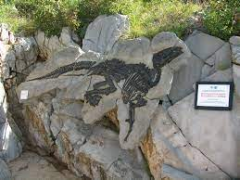
CONCLUSIONS
WEAK POINTS
Low profit from cultural tourism
Fewer innovative sites (different from museums)
POINTS OF STRENGTH
Many employees in cultural activities
Active support plan
IMPROVEMENT SUGGESTION
Promote cultural tourism
Invest in different infrastructures
Palaeontologic excavation in Trieste

Slide 34
CONCLUSIONI
PUNTI DEBOLI
Basso profitto da attività culturali
Pochi siti innovativi (differenti dai musei)
PUNTI DI FORZA
Molti impiegati in attività culturali
Piano di supporto attivo
MIGLIORAMENTO SUGGERITO
Promuovere il turismo culturale
Investire in diverse infrastrutture
Scavo paleontologico a Trieste

